Slide 1



Slide 2


Cho các câu sau:
Nam học bài đến khuya.
Ông nội rất yêu thương con cháu.
Bác Hồ Chí Minh là một vị lãnh tụ vĩ đại.

Slide 3

1. Em hãy xác định vị ngữ.
2. Các vị ngữ trên trả lời cho câu hỏi nào?

Slide 4


Vị ngữ
Nêu hoạt động, trạng thái, đặc điểm của đối tượng được nói ở chủ ngữ hoặc giới thiệu, nhận xét về đối tượng đó.
Vị ngữ trả lời cho câu hỏi có từ ngữ để hỏi: làm gì, thế nào, là ai,…

Slide 5









Luyện từ và câu:
LUYỆN TẬP VỀ vị NGỮ

Slide 6





Luyện tập về vị ngữ.
Nhận diện được thành phần vị ngữ của câu, hiểu được vị ngữ cho biết điều gì được nêu ở chủ ngữ.
Dựa vào ngữ cảnh, tìm được vị ngữ phù hợp với chủ ngữ.

Slide 7


Slide 8



Xác định vị ngữ của mỗi câu dưới đây:

Slide 9




2. Vị ngữ của mỗi câu vừa tìm được ở bài tập 1 cho biết điều gì về đối tượng nêu ở chủ ngữ?
a
c,d
b

Slide 10


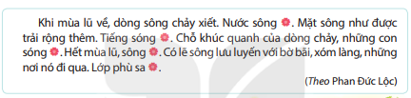
Tìm vị ngữ thích hợp thay thế cho bông hoa trong đoạn văn dưới đây:
( đỏ ngầu phù sa, ì oạp đêm ngày, là món quà sông trao cho đồng ruộng, chồm lên vỗ bờ, chảy lững lờ)
-

Slide 11
Tìm vị ngữ thích hợp thay thế cho bông hoa trong đoạn văn dưới đây:
( đỏ ngầu phù sa, ì oạp đêm ngày, là món quà sông trao cho đồng ruộng, chồm lên vỗ bờ, chảy lững lờ)
Khi mùa lũ về, dòng sông chảy xiết. Nước sông đỏ ngầu phù sa. Mặt sông như được trải rộng thêm. Tiếng sóng ì oạp đêm ngày. Chỗ khúc quanh của dòng chảy, những con sóng chồm lên vỗ bờ. Hết mùa lũ, sông chảy lững lờ. Có lẽ sông lưu luyến với bờ bãi, xóm làng, những nơi nó đi qua. Lớp phù sa là món quà sông trao cho đồng ruộng.

Slide 12
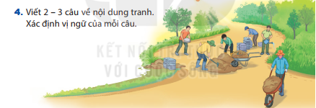

Viết 2 – 3 câu về nội dung tranh. Xác định vị ngữ của mỗi câu.

Slide 13

Viết 2 – 3 câu về nội dung tranh. Xác định vị ngữ của mỗi câu.
Viết 2 – 3 câu về nội dung tranh.
Mọi người đang hăng hái làm việc. Ai nấy đều bận rộn với công việc riêng của mình.

Slide 14




